Slide 1
Gruppo Collegato di Cosenza
Resp. Loc. Marco Schioppa
Composizione del gruppo di Cosenza
Paola Turco (tecnico)
Domenico Liguori docente di matematica e fisica del liceo Patrizi di Cariati
Carmen Petronio docente di matematica e fisica del liceo Volta di Reggio Calabria

Slide 2
ICD2019
Scuole partecipanti
  Liceo scientifico A. Volta di Reggio Calabria
  Liceo scientifico Patrizi di Cariati
  Liceo scientifico Valentini di Castrolibero
  Liceo Fermi di Catanzaro
  ITI e ITG di Vibo Valentia
Strumentazione usata (tre telescopi)
  Telescopio con coppia di scintillatori montato su braccio rotante (vedi extra)
  Oscilloscopio digitale per il trigger e l’acquisizione degli eventi oppure ArduSiPM + NIM
Risultati
  L’acquisizione dei dati ha richiesto circa un mese di tempo
  Coinvolgimento di decine di studenti
  Collaborazione costruttiva

Slide 3
Attività locali 2019 e 2020
ICD2019
Notte europea dei ricercatori 2019
Riproduzione dell’esperimento di Domenico Pacini
  Ciascuna delle 5 scuole disporrà di un kit per la misura del flusso di RC (ArduSiPM)
  L’acquisizione sarà effettuata in maggio presso il lago Cecita della Sila.
In programma per il 2020 ICD e NEdR

Slide 4
EXTRA

Slide 5
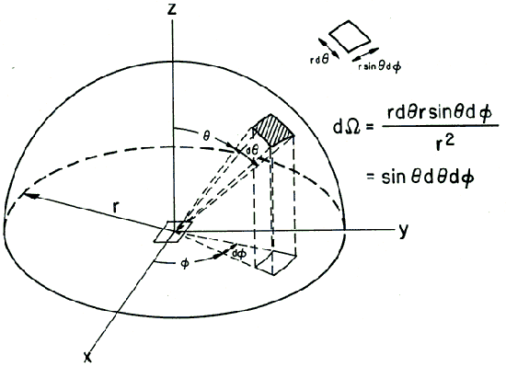
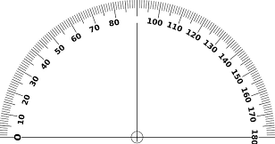
The telescope
S1
Pivot
D
S1, S2: scintillator counters
Version 1: 2x2cm, D=28.4cm, PM
Version 2: 5x5cm, D=51.0cm, ArduSiPM
S2
Rotating arm
Base
Covered solid angle = ΔS/R² = 25/(51)² = 0.0096 sterad

Slide 6
Expected accidental rate
Particle 1
Particle 2
S1
S2
Coincidence
Scaler
The rate of these random events may be estimated using a simple statistical calculation. Let’s name f1 and f2 the frequency of the S1 and S2 counters, respectively. The coincidence happens in a time window τ. The probability that two different particles hit the S1 and S2 counters in the time interval t-t+τ is f1/(1/τ)*f2/(1/τ). The intervals in a time interval of 1s are 1/τ then the probability to have a coincidence per second is p=f1*f2*τ. If f1=f2=1Hz and τ=1us the probability to have an accidental coincidence per second is 10-6, or 3.6*10-3 per hour. Or 0.086 per day.

Slide 7
Measurement plan
Three groups of students and teachers collect data day by day from three different telescopes
The groups belong to 3 schools distributed in the Calabrian territory: Cariati, Rende and Reggio Calabria
In a period of 4 weeks there will be 3 independent sets of measurements that will be summed together and the results presented during the ICD 2019

Slide 8
Acquisition period: 8 sept to 21 sept 19
n=1.8
Accidental coincidences are negligible

